Slide 1
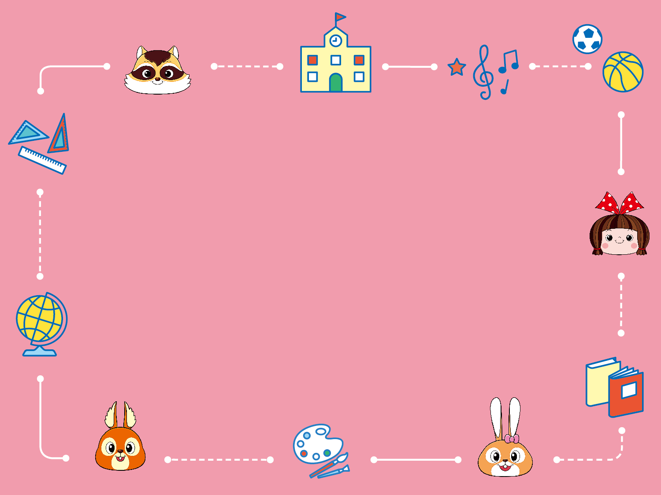
第十課
醜小鴨

Slide 2
閱讀第十課課文三遍

Slide 3
課本88-91頁， 試試找出課文 「起因」→ 「經過」→ 「結果」的段落。

Slide 4
找到了嗎?

Slide 5
(二)經過
(一)起因
文體: 詩歌 共三段

Slide 6
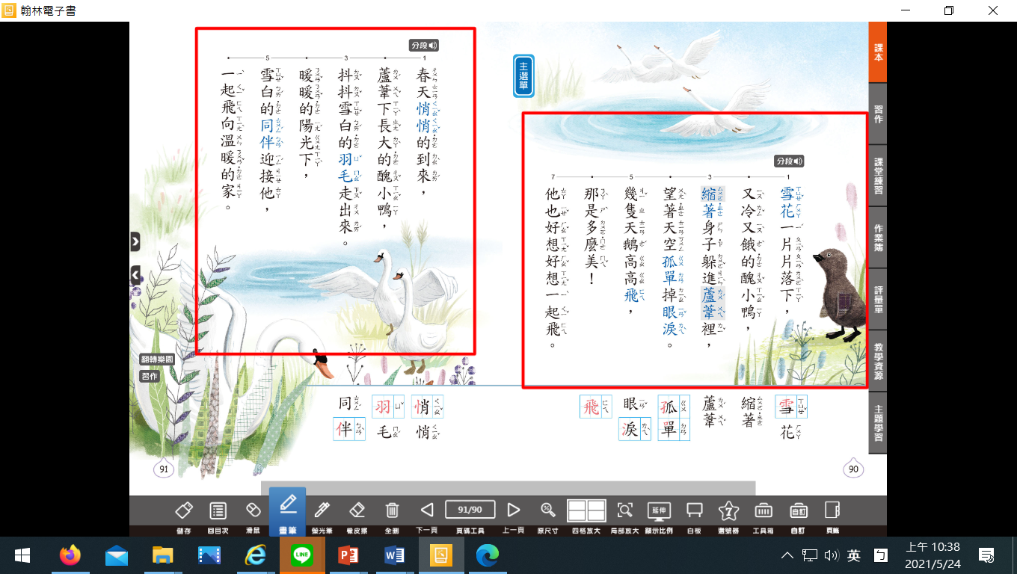
(二)經過
(二)結過
文體: 詩歌 共三段

Slide 7
圈出課文語詞(圈詞)

Slide 8
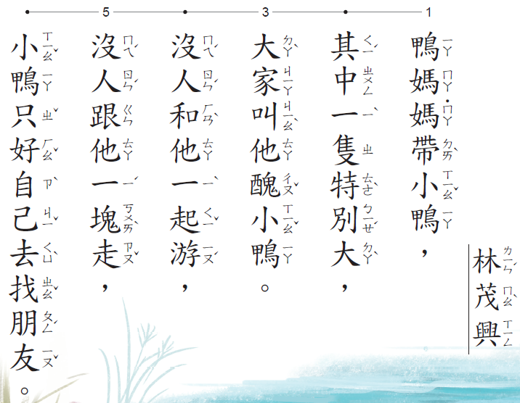
二、分析語詞：認讀語詞

Slide 9
二、分析語詞：認讀語詞

Slide 10
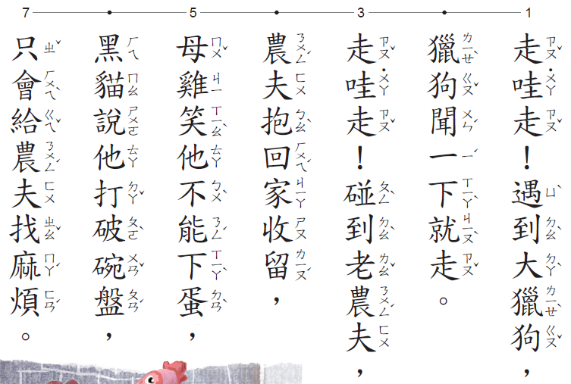
二、分析語詞：認讀語詞

Slide 11
二、分析語詞：認讀語詞

Slide 12
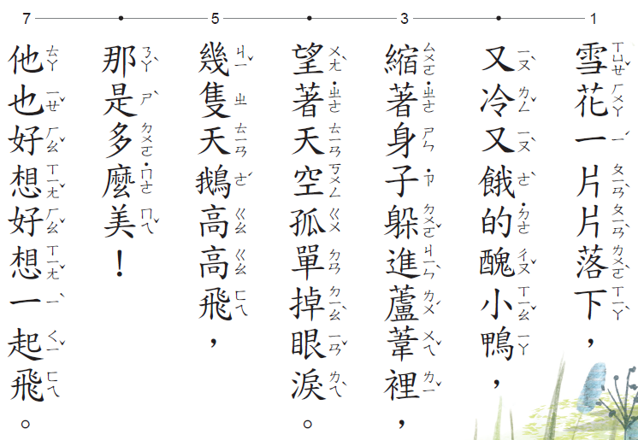
二、分析語詞：認讀語詞

Slide 13
二、分析語詞：認讀語詞

Slide 14
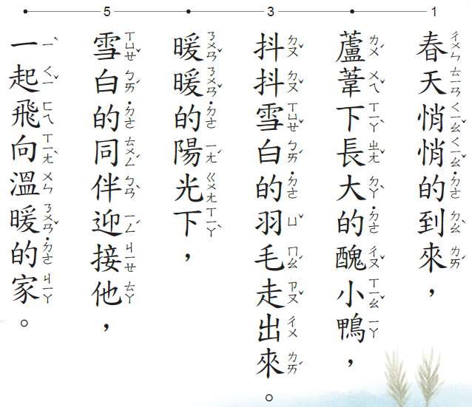
二、分析語詞：認讀語詞

Slide 15
二、分析語詞：認讀語詞

Slide 16
你都圈好了嗎

Slide 17
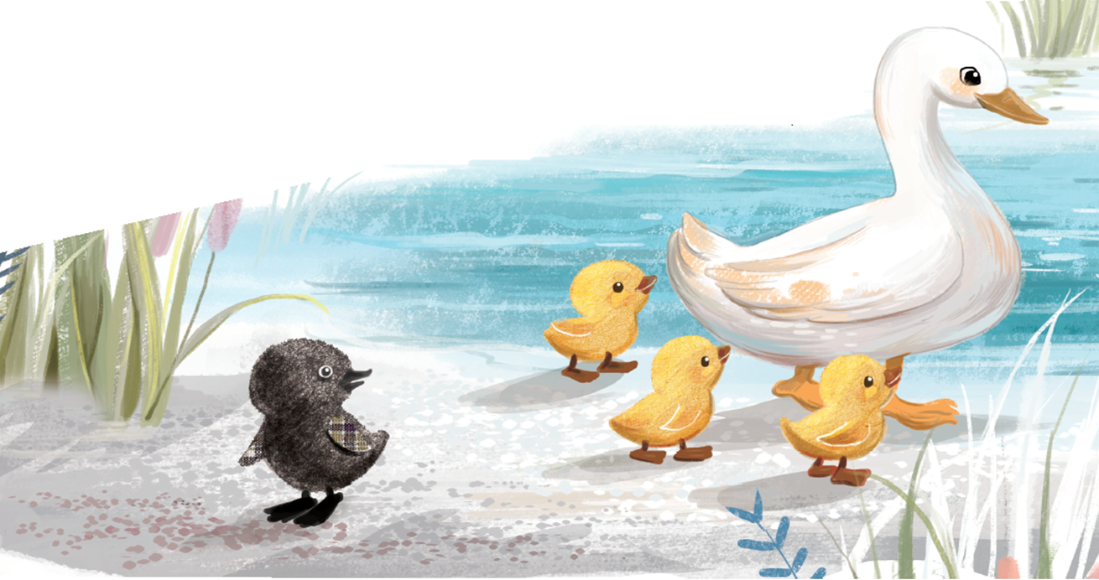
利用字典找出意義，並讀一讀
碗盤
打破
碰到
獵狗
一塊
特別
其中
醜小鴨
悄悄
飛
眼淚
孤單
蘆葦
縮著
雪花
麻煩
同伴
羽毛

Slide 18
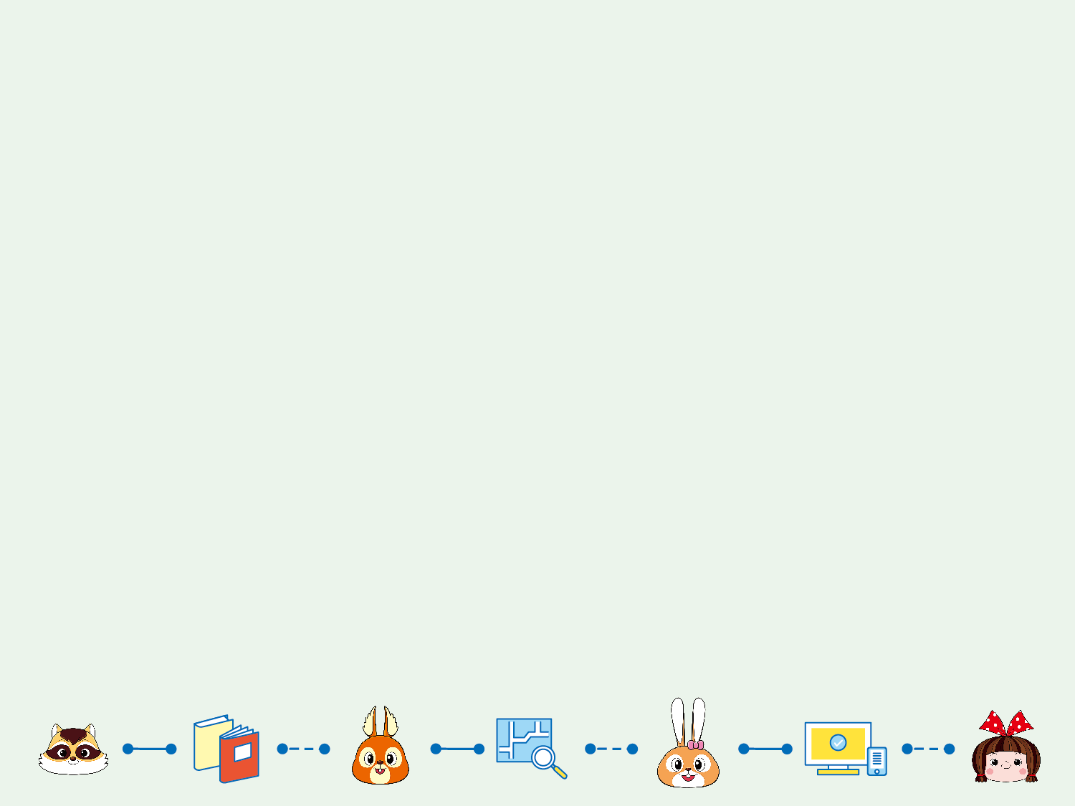
下課了！

